Slide 1

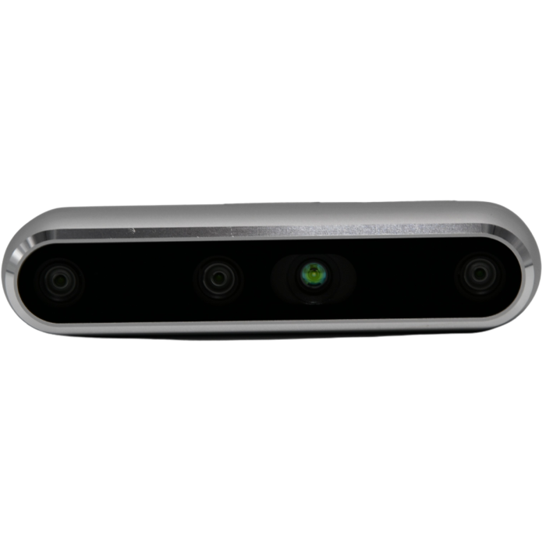
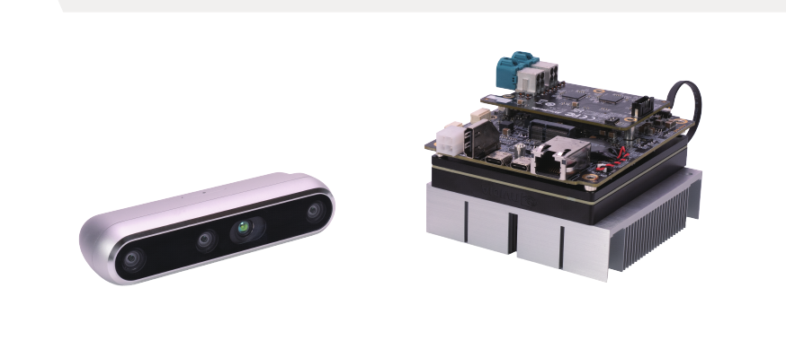
XAI-AG32-REAL
GMSL 雙眼深度 AI 視覺開發套件
把 RealSense D457 與 Jetson AGX Orin 邊緣運算整合成可快速導入的工業 AI 視覺平台。
IP65
GMSL/FAKRA
Jetson AGX Orin
來源：使用者提供資料夾、AVerMedia SenseEdge Development Kit-GMSL Series、RealSense D457 官方資料。

Slide 2
XAI-AG32-REAL
產品定位：把深度感知、AI 推論與工業連接一次整合
客戶痛點
產品解法
銷售切角
相機、GMSL、Jetson、SDK、驅動分開整合，導入時間長且除錯成本高。
以單一套件提供 D457 深度相機、GMSL deserializer、Jetson AGX Orin carrier 與預載軟體。
不是賣單一相機，而是賣可快速驗證 AMR、工業車、機器視覺與倉儲 AI 的 edge vision kit。
建議主張
「給需要長線材、抗干擾、低延遲與現場 AI 推論的機器設備開發團隊。」

Slide 3
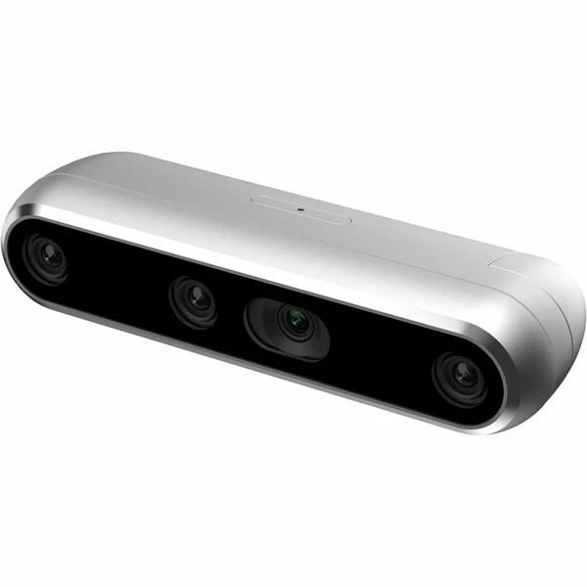
XAI-AG32-REAL
系統組成：從感測到推論的完整路徑
RealSense D457
>
GMSL Deserializer
>
Jetson AGX Orin Carrier
>
預載軟體
雙眼深度 + RGB
Global shutter / IMU / IP65
Maxim 96712
FAKRA / POC / MIPI CSI-2
32GB 標準，64GB/Industrial 可選
GbE / HDMI / NVMe / USB-C
Ubuntu 22.04 / JetPack 6.2
RealSense SDK 4.10.0 / OpenCV
XAI-AG32-REAL 將感測、GMSL 傳輸、Jetson 推論與預載軟體收斂成單一驗證平台。
適合 AMR、工業車、機械手臂、倉儲盤點與廠區安全等需要即時 3D 感知的專案。
來源：AVerMedia SenseEdge Development Kit-GMSL Series 規格頁。

Slide 4
XAI-AG32-REAL
D457 深度相機：為移動機器與戶外/半戶外場域設計
介面
環境
GMSL/FAKRA，支援長線材與車規連接器
Indoor/Outdoor，IP65 防塵防潑水
深度
距離
Stereoscopic，1280 x 720，最高 90 fps
官方頁：0.6-6m；套件頁：0.4-10m
準確度
影像
<2% at 4m，Min-Z 約 52cm
RGB 1280 x 800 @ 30 fps，Global shutter
GMSL/FAKRA 的商業價值
比 USB 更適合長距離佈線與移動設備震動場景。
官方說明支援最高 15m coax cable，且具備較低 ESD/EMI 雜訊與較低延遲。
多相機可透過 GMSL link 或 AUX sync cable 做同步，利於環景感知與大車體部署。
來源：RealSense D457 官方產品頁、AVerMedia SenseEdge 規格頁。

Slide 5
XAI-AG32-REAL
AI + 雙眼深度相機：讓模型知道「是什麼」也知道「在哪裡」
1
2
3
4
Stereo Depth
>
AI Detection
>
3D Reasoning
>
Edge Action
雙鏡頭視差產生深度圖與點雲
物件、人員、姿態、缺陷或區域辨識
把辨識結果映射到實際距離、體積、碰撞空間
在 Jetson 端即時觸發導航、抓取、警示或記錄
適合放在 XAI-AG32-REAL 的 demo
人/車/棧板偵測 + 距離警戒線
AMR 前方障礙物點雲與可通行區域
料箱/工件 6D pose + 取放路徑輔助

Slide 6
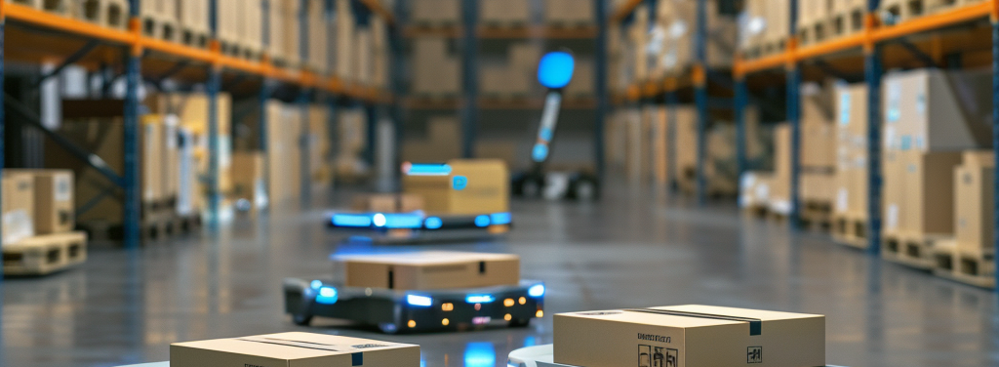
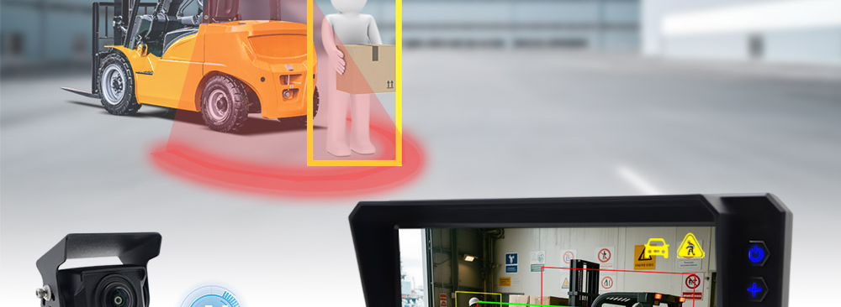
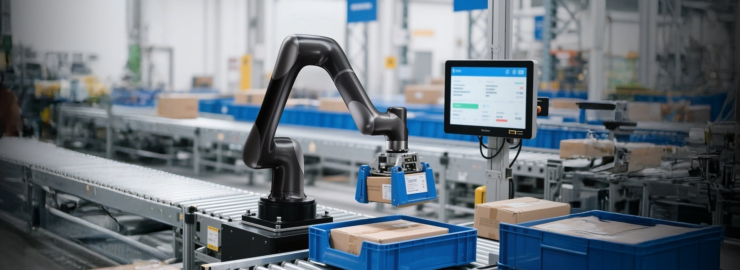
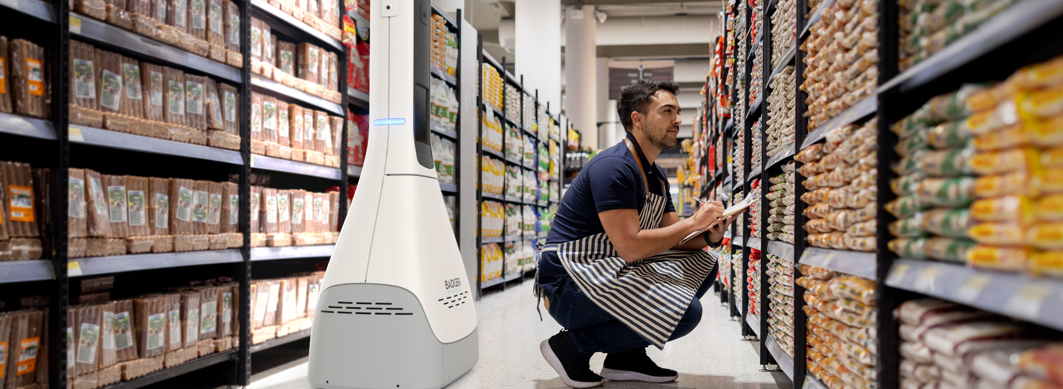
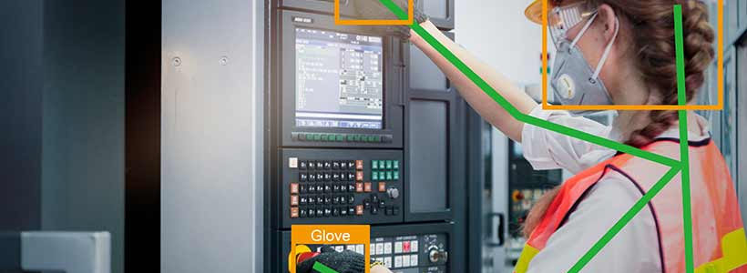
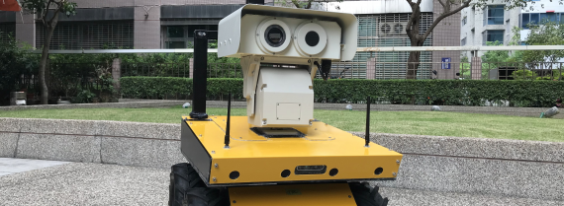
XAI-AG32-REAL
具體應用：優先鎖定能帶動工業電腦銷售的場景
AMR/AGV 導航
堆高機/工業車
機械手臂取放
低延遲深度 + 多相機同步，支援避障、安全區與路徑規劃。
長線材與抗 EMI 適合車體部署，做行人偵測與盲區警示。
AI 物件辨識搭配深度/點雲，做 6D pose 與抓取排序。
倉儲盤點/量測
廠區安全監控
戶外/半戶外設備
RGB-D 判斷貨架、棧板、箱體位置與尺寸，降低 2D 誤判。
用距離資訊過濾誤報，對人機共域與危險區域做即時警示。
IP65、global shutter、GMSL 介面適合移動機器與嚴苛現場。
應用彙整：RealSense D457 官方頁、RealSense case studies、2025-2026 robotics/RGB-D 研究；圖片來源列於來源頁與 source-notes。

Slide 7
XAI-AG32-REAL
市場與技術趨勢：深度資料正在變成 Physical AI 的底層輸入
真實部署案例
RealSense 案例涵蓋 AMR、機器手臂、工廠可視化、工業車、半導體巡檢與 humanoid robots。
研究方向
2025 stereoscopic depth camera 比較研究指出，RGB-D 相機選型需依距離、場景與是否需要 GPU/AI 模組而定。
抓取與產線
2026 bin-picking 研究把 RGB-D、Mask R-CNN、SAM-6D、多視角融合與碰撞檢查串成低成本取放 pipeline。
銷售含意
客戶需要的不只是 camera spec，而是可驗證的感測、推論、I/O、散熱與長期供貨組合。
來源：RealSense Case Studies；arXiv:2501.07421；arXiv:2604.04690。

Slide 8
XAI-AG32-REAL
建議產品化包裝：把 XAI-AG32-REAL 賣成可驗證方案
套件內容
三句銷售話術
標準開發套件：D457 + GMSL board + AGX Orin carrier + 預載環境
1. 從開箱到看到深度資料，不必先跨過 GMSL/Jetson 驅動整合門檻。
選配：AGX Orin 64GB / Industrial、外殼、電源、線材、相機固定件
2. 適合要在移動設備上做即時 AI 視覺的工程團隊。
交付：Ubuntu/JetPack/SDK 確認、相機 viewer、深度/點雲 demo、基本 AI 範例
服務：客戶 PoC 場景調整、相機安裝角度建議、I/O 連接與散熱評估
3. 後續可延伸成多相機、工業外殼、客製 I/O 與系統整合專案。

Slide 9
XAI-AG32-REAL
資料來源與下一步
使用者提供：產品圖與 SenseEdge Development Kit-GMSL Series PDF。
RealSense D457 GMSL/FAKRA 官方產品頁：規格、GMSL/FAKRA 說明、SDK 與應用定位。
RealSense Case Studies：AMR、工廠可視化、機器人、工業車與 Physical AI 案例。
Rustler et al., 2025, Empirical Comparison of Four Stereoscopic Depth Sensing Cameras for Robotics Applications。
Tarsi et al., 2026, Pickalo: Leveraging 6D Pose Estimation for Low-Cost Industrial Bin Picking。
第六頁情境圖片：Advantech、Carleader、Revopoint Robot、Badger Technologies、台灣智能機器人/TAIROA。

Slide 10
XENSOR AUTOMATION
聯絡與購買資訊
鑫碩自動化有限公司
電話
0936-823643
Xensor Automation
工業電腦、NVIDIA Jetson AI 邊緣運算平台、機器視覺與客製化整合服務。
Email
ted@xensor-auto.com
LINE
@591lrqka
購買與詢價方式
地址
新北市板橋區板新路101號4樓
詢價品名：XAI-AG32-REAL
請提供：應用場景、相機數量、線長、主機規格
https://xensor-auto.com/
網站
可協助：PoC 配置、相機角度、SDK 環境與系統整合
請提供產品型號與應用需求，我們將協助確認合適配置與後續供應方式。
依應用需求詢價
Contact: ted@xensor-auto.com | 0936-823643 | LINE @591lrqka

